Slide 1
معارف ومهارات عالمٌ من بلادي

Slide 2
عزيزي الطالب هدفنا لهذا الدرس قراءةُ النصِ قراءةً سليمةً معبرةً
اشتهرَ العديدُ من العلماءِ العرب والمسلمين في العلومِ كافة , وقاموا بإنجازاتٍ عظيمةٍ , ولا تزالُ إنجازاتهم باقية حتى يومنا هذا , ومن أبرزهم : ( الحسنُ بنُ الهيثمِ وابنُ النفيس وابنُ الكندي وأبو بكرٍ الرازي وابنُ سينا والبيروني وغيرهم كثير ).
وقد أسهمَ هؤلاء جميعاً في تطورِ العلومِ كافة ولم يكن هناك من يفوقهم في أيِّ أمةٍ عاصرتهم .
والآن سنستعرض نبذة مختصرة عن أحد هؤلاء العلماء العرب .

Slide 3
والآن تعالوا لنقراَ الفقرةّ الآتيةَ :
عُروبَةُ تلميذَةٌ في الّصف الرّابعِ، تخطّطُ لأَن تُصبحَ مُقدّمَةَ برامج علميّةٍ في القناةِ التّربويّةِ الّسوريةِ، لذلك انضمّت إلى لجنة الإذاعةِ المدرِسيّةِ، و أَجرَت مع رفيقِها زيادٍ حِواراً تمثِيليّاً عن عالمٍ عربِيٍّ مِن وطنِنا، وبد أَ الحِوارُ: رِفاقِي التلاميذ، نَستضيفُ اليَومَ في بَرنَامجِ (عالمٌ مِن بلدِي) عالماً عَظيماً ومُهَندساً بَارِعاً ، بَرَعَ في فُنونٍ متعدّدةٍ مِن فُنُونِ العِلمِ والمعرِفَة.
- أهلاً بكَ ... هَل تُعرّفُنا بنفسكَ؟.
- اسمِي الحَسنُ بنُ الهَيثمِ.
- أينَ وُلدتَ؟ ومتى؟
- وُلِدتُ في مدينةِ البَصرَةِ في العراقِ، قَبلَ أَلفِ سنةٍ تقريباً.

Slide 4
- ما العلومُ التي اشتَغَلتَ بِها؟.
- أَنا عَالم في الرّياضيّاتِ والهَندسةِ والفَلكِ وعلمِ الّضوء ، كما أنني عالمٌ مُختصٌ بعلومِ العَين.
-سَمعتُ أنّكَ اكتَشفتَ أموراً كثيرةً، هل بإمكانِكَ أن تُعرّفَ التلاميذَ بعضاً منها؟
بِكلّ سرورٍ . لقد اكتَشَفتُ النّظريّةَ المعروفةَ بِنظريّةِ الإبصارِ:( النّورُ الذي
يَسيرُ من الأشياءِ إلى العَينِ، فَتقَعُ ُصورَةُ الأشياءِ على َشبَكيّةِ العَينِ فنَراها).

Slide 5
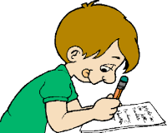
أستوعب وأفهم
1- ما الصفُ الذي تدرسُ فيه عروبة ؟ وما أُمنيتها ؟
2- ما اسمُ العالمِ العربي الذي مثل زيادٌ دوره ؟
3- برعَ ابنُ الهيثمِ بعلومٍ كثيرةٍ , عدد بعضها .
أن تُصبحَ مقدمة برامج تعليمية
الصف الرابع
الحسنُ بنُ الهيثمِ
الرياضيات والهندسة والفلك وعلم الضوء

Slide 6
اللغة والتراكيب
- صل الكلمة من الحقل الأول بمعناها من الحقل الثاني .
- دلّ على معنى الكلمتين الملونتين في الجملتين الآتيتين .
مجلسٌ
بارعٌ
متفوّقٌ
أفخرُ
أعتزُ
مَحفِل
مذيعة
تُخططُ عروبةُ أن تصبحَ مقدمةَ برامجَ تعليمية
بداية
قرأتُ مقدمةَ الدرسِ

Slide 7
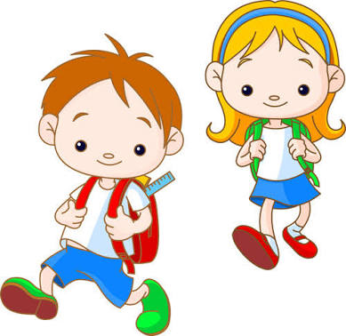
إلى هنا نكون قد انتهينا من درسنا لهذا اليوم :
يجب علينا أن نقرأَ الدرسَ قراءةً صحيحةً معبرةً بمساعدةِ الأهلِ , وإرسالِ مقاطعَ صوتٍ أو فيديو للمدرسِ .
ويجبُ علينا أن نحلَ الواجبَ المنزلي بمساعدةِ الأهلِ , مع الأخذِ بعينِ الاعتبارِ استخدام إجراءاتِ الوقايةِ الخاصةِ بسلامتنا .

